Slide 1
Курсовая Работа
Иванов Юрий, ПИЖ-б-о-23-1

Slide 2
Логическая игра «Рикошет»
Погрузитесь в захватывающий мир головоломок с игрой "Рикошет"! В этой уникальной игре вам предстоит управлять лазером, отражающимся от зеркал, чтобы поразить все цели на экране. Каждый уровень бросает новый вызов вашему мышлению и сообразительности.

Slide 3
Цели
Основные цели моего проекта:
Создание интерактивной игры, в которой игрок управляет лазером, отражающимся от зеркал и поражающим мишени.
Разработка алгоритмов обработки столкновений и отражений, что является ключевой механикой игры.
Реализация динамического игрового процесса с использованием библиотеки SFML, чтобы обеспечить плавную и интуитивную работу игры.
Развитие навыков программирования на языке C++, что включало в себя работу с объектно-ориентированным подходом и оптимизацию кода.

Slide 4
Использованные библиотеки
SFML (Simple and Fast Multimedia Library):
Для работы с графикой, отрисовки объектов и создания окна.
Для обработки событий, таких как нажатия клавиш и щелчки мыши.
Для работы с временем, например, для управления FPS и задержками
Стандартная библиотека C++ (STL):
Контейнеры, такие как std::vector, для хранения объектов игры.
Алгоритмы, такие как std::hypot, для вычисления расстояний.
Ввод и вывод для взаимодействия с пользователем.

Slide 5
Механика игры
Игровой процесс:
Обработка столкновений:
Игрок может запускать лазер, щелкнув мышью по экрану. Лазер будет двигаться в направлении щелчка.
Лазер отражается от зеркал под соответствующим углом.
Когда лазер попадает в мишень, мишень уничтожается.
Программа проверяет столкновения лазера с зеркалами и мишенями.
При столкновении с зеркалом лазер отражается под углом.
При попадании в мишень лазер уничтожает мишень, и игра продолжается до уничтожения всех мишеней.

Slide 6
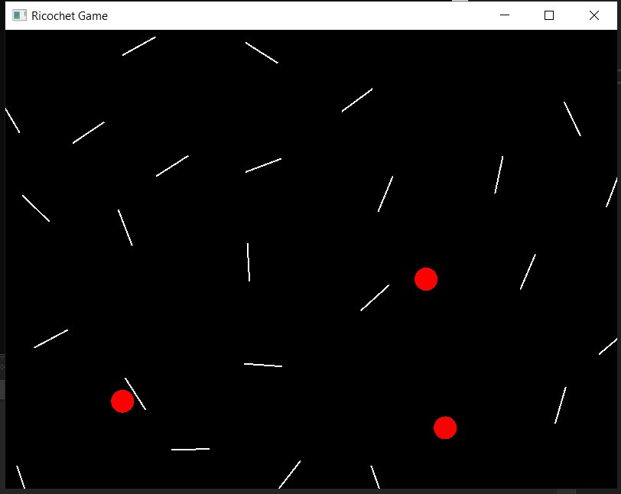
Инициализация игры
Игра запускается в окне размером 800x600 пикселей.
При старте игры генерируются зеркала и мишени в случайных позициях на игровом поле.

Slide 7

Демонстрация программы

Slide 8
Заключение
В результате работы над проектом "Рикошет" я достиг следующих результатов:
Реализована игровая механика, включающая в себя запуск лазера, отражение от зеркал и поражение мишеней.
Игра демонстрирует базовые принципы работы с графикой и физикой в C++, что было основной целью проекта.
Проект способствовал развитию моих навыков программирования и алгоритмического мышления, а также познакомил меня с основами разработки игр.
Планы на будущее включают:
Добавление новых уровней и различных уровней сложности, чтобы сделать игру более увлекательной.
Улучшение визуальных эффектов и анимаций для более приятного игрового опыта.
Оптимизация кода и улучшение производительности, чтобы игра работала более плавно и эффективно.
Notes:
Анимация позволяет использовать интерактивные возможности появления отдельных элементов слайда по частям. Это также легко установить в программе PowerPoint в меню Показ слайдов функция Эффект анимации.

Slide 9
Спасибо за внимание

